Slide 1
第八章
效率市場與行為論述

Slide 2
學習目標
說明效率市場中證券價格變動的不可預測性。
引述實證研究結果支持或反對效率市場假說。
從行為財務層面解釋股市異常現象。
在資訊充足的效率市場中建構有價值的投資策略。

Slide 3
本章架構
8.1 隨機漫步與效率市場假說
8.2 效率市場假說的引申意涵
8.3 市場具有效率嗎？
8.4 行為財務學的觀點
8.5 共同基金的績效表現

Slide 4
隨機漫步與效率市場假說
隨機漫步
  股價走勢會呈隨機變動且不具可預測性的論述。
效率市場假說
  市場股價已完全反映所有資訊的假說。

Slide 5
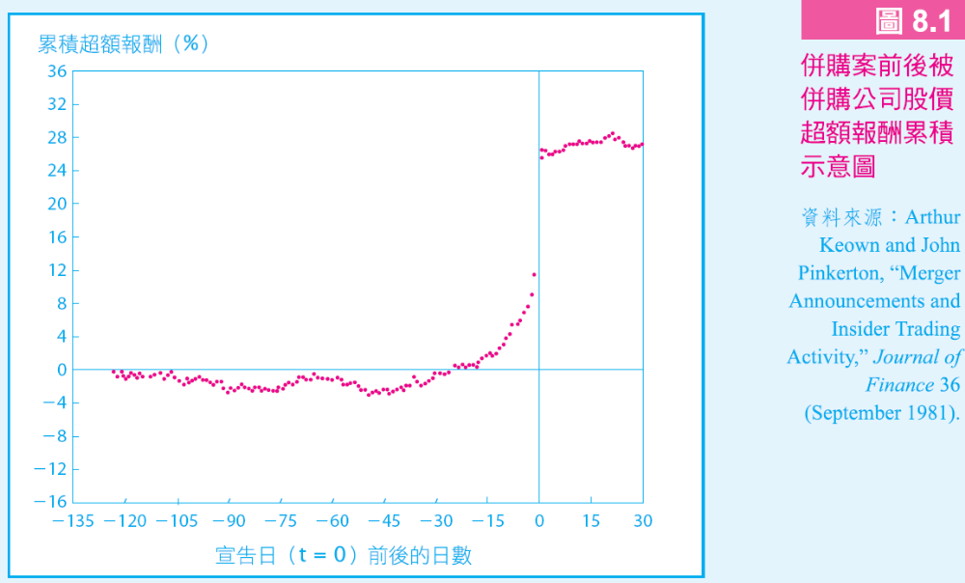
隨機漫步與效率市場假說

Slide 6
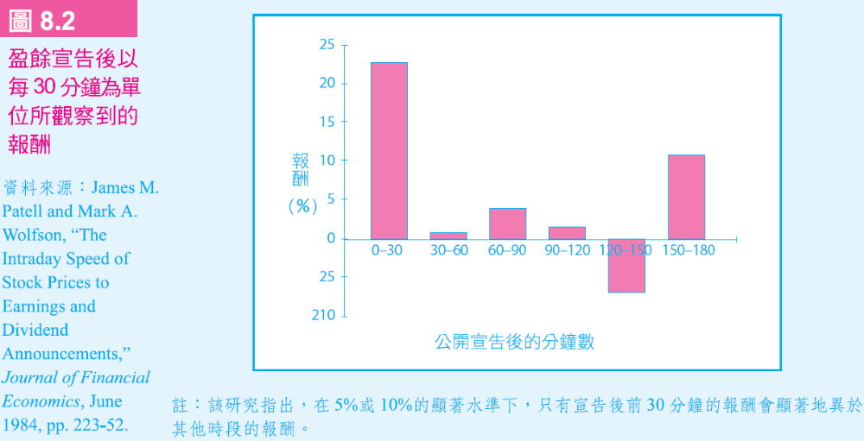
隨機漫步與效率市場假說

Slide 7
隨機漫步與效率市場假說
競爭是效率的源頭
市場效率性的三個層次
  弱式效率市場假說：主張市場股價已充分反映過去所有歷史資訊的論點。
  半強式效率市場假說：主張市場股價已充分反映所有即時公開資訊的論點。
  強式效率市場假說：主張市場股價已充分反映涵蓋內線消息之所有資訊的論點。

Slide 8
效率市場假說的引申意涵
技術分析
  為了預測股價走勢，針對股價週期性以及代表市場買賣壓力指標所做的分析。
基本分析
  為了評量股價應有的價位，針對公司預期盈餘和股利前景、未來市場利率水準，以及公司風險所做的分析。

Slide 9
效率市場假說的引申意涵
積極型與消極型的投資組合管理
  消極型投資策略：持有完全多元分散的投資組合而不試圖尋找價格失衡股票的投資策略。
  指數型基金：以複製股價指數（如標準普爾500）所建構的投資組合，使績效表現與市場同步化的共同基金。
投資組合管理在效率市場中扮演的角色
資源配置

Slide 10
市場具有效率嗎？
三個考量
  投資規模
  選擇性偏誤
  純屬好運
檢視弱式市場效率性：股價報酬型態
  短期股價報酬
    動能效應：根據股價的中短期報酬前期表現較好（差）的公司，其後續表現也較佳（差），這種股市強者恆強，弱者恆弱的持續現象稱為動能效應。
  長期股價報酬

Slide 11
市場具有效率嗎？
預測整體市場走勢
檢視半強式市場效率性：市場異常現象
  市場異常現象：股市裡與效率市場假說相違背且無充分理由可解釋的現象。
  本益比效應：低本益比投資組合於風險調整後的平均報酬高於高本益比投資組合的現象。

Slide 12
市場具有效率嗎？
檢視半強式市場效率性：市場異常現象
  規模效應與元月效應
    小公司效應：小型公司股票在元月份所呈現的超額報酬現象。
  受忽略公司效應和流動性效應
    受忽略公司效應：較易受市場投資人忽略的公司較能獲取超額報酬的現象。
  帳面市值比效應
    帳面市值比高的公司較能獲取超額報酬的現象。
  伴隨盈餘宣告的股價走勢

Slide 13
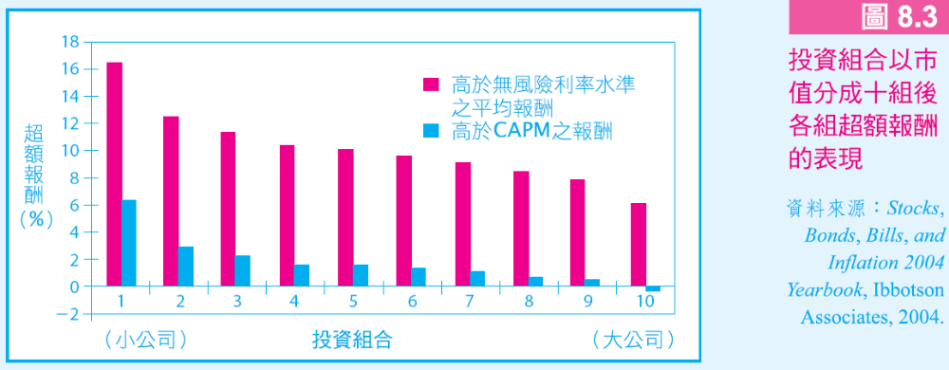
市場具有效率嗎？

Slide 14
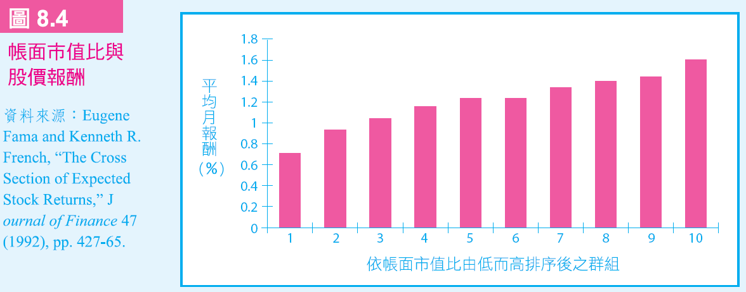
市場具有效率嗎？

Slide 15
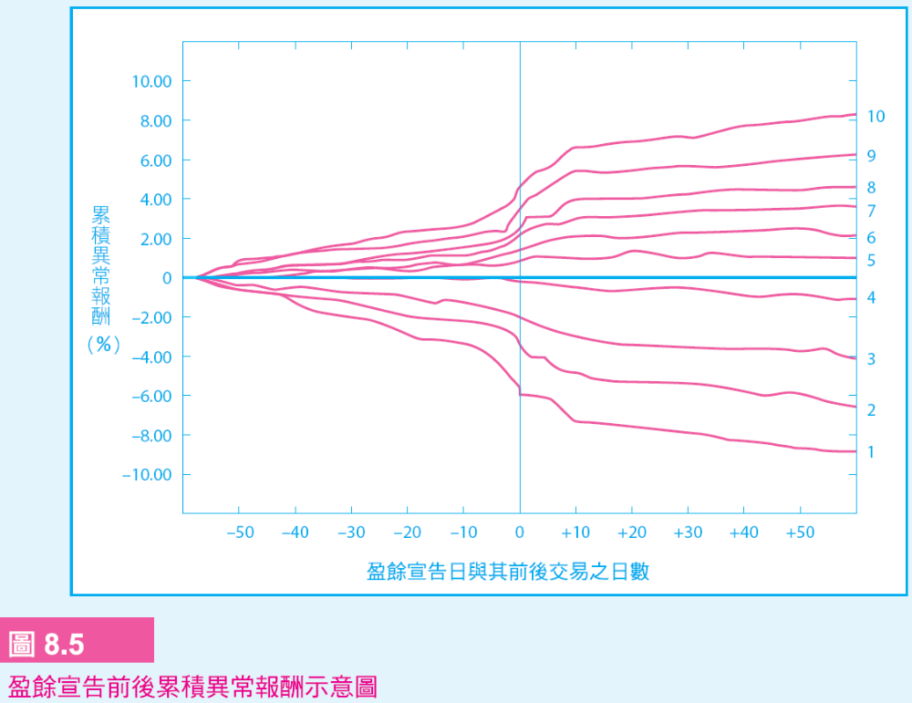
市場具有效率嗎？

Slide 16
市場具有效率嗎？
檢視強式市場效率性：內線消息
過去實證的意涵
  是風險溢酬或是缺乏效率？
  是異常現象或是資料探勘後的結果？

Slide 17
行為財務學的觀點
行為財務學
  強調股市投資人的行為乃受心理因素支配的財務理論或模型。
資訊處理
  預測誤差
  過度自信
  保守主義
  樣本代表性不足

Slide 18
行為財務學的觀點
行為偏誤
  框架
  心理帳戶
  避免後悔
套利的限制
  基本風險
  外加成本
  模型風險
評估行為學派的論述

Slide 19
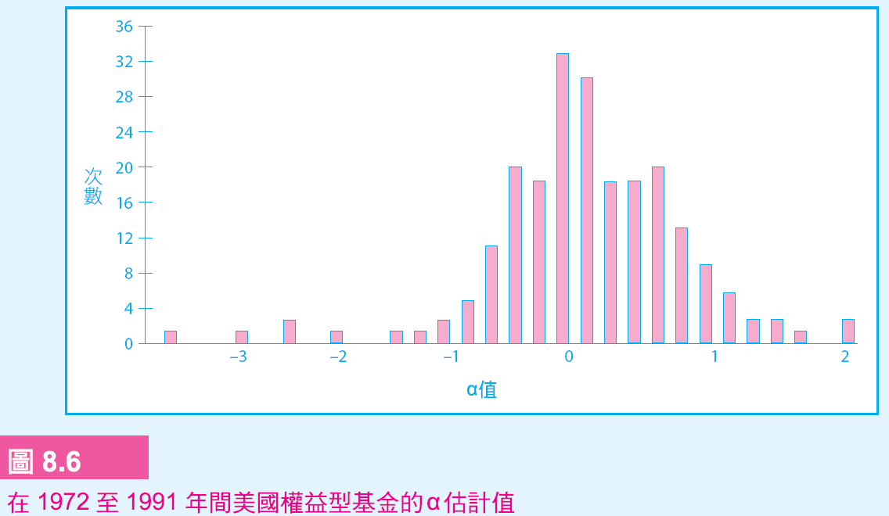
共同基金的績效表現

Slide 20
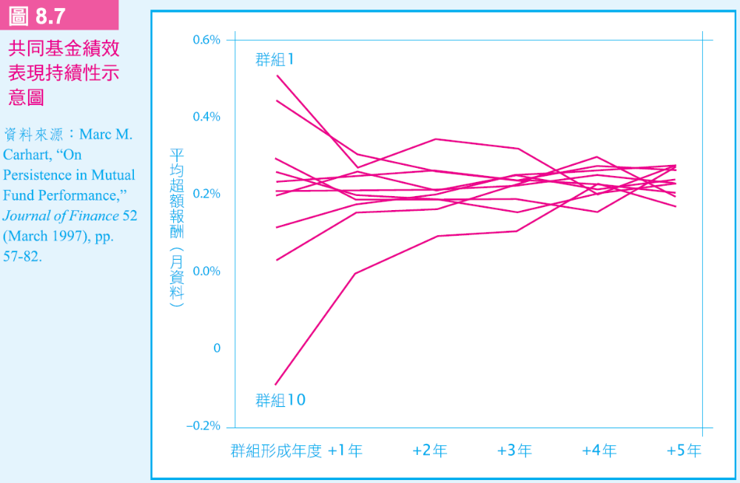
共同基金的績效表現

